Slide 1




Lo standard PREMIS e la conservazione digitale
modulo di base – I parte
Quest'opera è distribuita con Licenza Creative Commons Attribuzione - Non commerciale - Condividi allo stesso modo 4.0 Internazionale.
Angela Di Iorio
Roma, 9-11 Giugno 2016
DigiLab Centro Interpartimentale di Ricerca e Servizio

Slide 2


Lo standard PREMIS e la conservazione digitale
Roma, 9-11 Giugno 2016
Angela Di Iorio
http://sbs.uniroma1.it/sdl/premis
alcuni materiali di questo corso sono stati estratti e tradotti dalla documentazione e dai materiali di supporto
reperibili nel sito web di PREMIS
Quest'opera è distribuita con Licenza Creative Commons Attribuzione - Non commerciale - Condividi allo stesso modo 4.0 Internazionale.
http://www.loc.gov/standards/premis
…e ricontestualizzati per gli obiettivi e la durata di questo seminario

Slide 3
Introduzione, modello dei dati e strumenti di supporto
Contesto di applicazione e la storia breve dello sviluppo di PREMIS
Lo standard di riferimento
Il modello dei dati: le entità e le relazioni tra entità
(versione 2 e differenze con la versione 3)
Gli strumenti di supporto
  Il dizionario dei dati e le unità semantiche
  Il sito web ufficiale

Slide 4
Mantenere la conformità allo standard
- entità “Oggetto” e relazioni con le altre entità
Linee guida di applicazione
Livelli di conformità
L’entità Oggetto elementi obbligatori
Approcci di implementazione e problemi
Casi d’uso per applicare PREMIS
Evoluzione di PREMIS

Slide 5
Mantenere la conformità allo standard
- entità “Agente”, “Evento”, “Diritti”
Le entità Agente, Evento, Diritti
Discussione e Question Time
Conclusioni

Slide 6
Argomenti supplementari
per esercitazione e casi d'uso
Approcci di implementazione e problemi
Casi d’uso per applicare PREMIS
Evoluzione di PREMIS

Slide 7
Contesto di applicazione
Conservazione Digitale
  a Lungo Termine

Slide 8
Contesto di applicazione
Qual è la relazione con la
Conservazione Digitale a Lungo Termine?
L‘esistenza di un oggetto digitale dipende dalla sua corretta conservazione digitale.
La corretta conservazione digitale inizia nel momento della nascita digitale dell‘oggetto.
La crescita di consapevolezza della comunità digitale, in merito alla conservazione, si è manifestata dalle iniziative di implementazione. Tali iniziative hanno messo in evidenza il bisogno di una infrastruttura di metadati per la conservazione digitale.

Slide 9
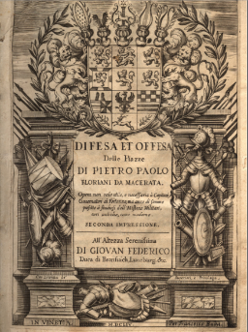
Metadati di conservazione
Contesto di applicazione
Provenienza
  Chi ha la custodia/proprietà dell'oggetto digitale?
Autenticità
  L'oggetto digitale è quello che si presuppone essere?
Attività di conservazione
  Cosa è stato fatto per preservarlo?
Ambiente tecnologico
  Cosa è necessario per essere restituito dall'ambiente digitale (render) e quindi eventualmente, riusarlo?
Informazione strutturale
  Come sono messi insieme gli oggetti digitali?
Gestione dei diritti
  Quali vincoli legali devono essere osservati?
10 anni
50 anni
futuro
indistinto
Rendere gli oggetti digitali
auto-documentativi (self-documenting) nel tempo

Slide 10
Storia breve di PREMIS
Bisogni emersi dalla breve storia del mondo digitale

Slide 11
Perchè PREMIS
Standard internazionale per i metadati di supporto alla conservazione degli oggetti digitali che permette di rendere persistente la loro usabilità.
Come implementare un Sistema di deposito digitale deputato alla conservazione degli oggetti digitali?
  Quali sono i metadati minimi necessari a garantire l’accesso agli oggetti digitali?
  Quali sono le entità informative coinvolte e come si relazionano?
PREMIS: Preservation Metadata: Implementation Strategies
Sviluppato da un team internazionale di esperti (the PREMIS Working Group)
Implementato nei progetti di conservazione digitale in diversi paesi intorno al globo
Usato da sistemi e applicazioni commerciali e open-source per la conservazione digitale

Slide 12
Storia breve
Pre-2002: diversi insiemi di metadati di conservazione sono stati rilasciati
  Iniziative diverse, obiettivi diversi, ambito diverso e diversi i modelli e i presupposti di base
  Nessuno standard internazionale; nessuna buona pratica e competenze di settore poco consolidate
Giugno 2002: Preservation Metadata Framework
  Gruppo di lavoro Internazionale, sponsorizzato da OCLC e RLG
  Metadati di conservazione consistenti in una descrizione ad alto livello delle tipologie previste
  Ispirato dal modello di riferimento Open Archive Information System (OAIS) come punto di partenza
  Prototipo di insieme degli elementi di metadati di conservazione
  Una soluzione basata sul consenso per lo sviluppo di specifiche formali per i metadati di conservazione … ma non una soluzione pronta per l‘implementazione (“off-the-shelf, ready to implement”), la quale implicherebbe una dipendenza tecnologica
Post-2002: Bisogno di metadati di conservazione implementabili, con accluse linee guida per l‘applicazione e l‘uso, e pertinenti per un ampio ventaglio di sistemi di conservazione digitale e di contesti applicativi
  Formazione motivata del PREMIS Working Group

Slide 13
Storia breve
PREMIS Working group
  Giugno 2003: OCLC, RLG ha sponsorizzato un nuovo gruppo di lavoro internazionale:
  - PREMIS: Preservation Metadata: Implementation Strategies
  Composto da:
  - più di 30 esperti di 5 paesi, rappresentanti di biblioteche, musei, archivi,
  agenzie governative, e del settore privato
  - Co-Chairs: Priscilla Caplan (FCLA), Rebecca Guenther (LC)
Objective 1: Identificare e valutare strategie alternative per codificare, archiviare gestire e scambiare metadati di conservazione
- PREMIS Survey Report (September 2004)
Objective 2: Definire il cuore di metadati implementabili di conservazione, con linee guida e raccomandazioni per la gestione e l‘uso

Slide 14
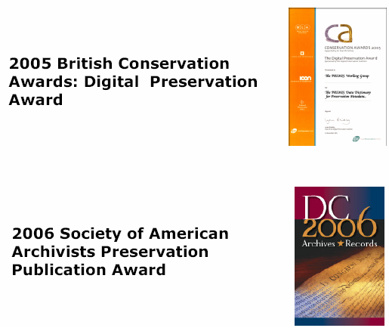
I premi assegnati a PREMIS

Slide 15
3 – Lo standard di riferimento
Open Archival Information System
(OAIS)

Slide 16
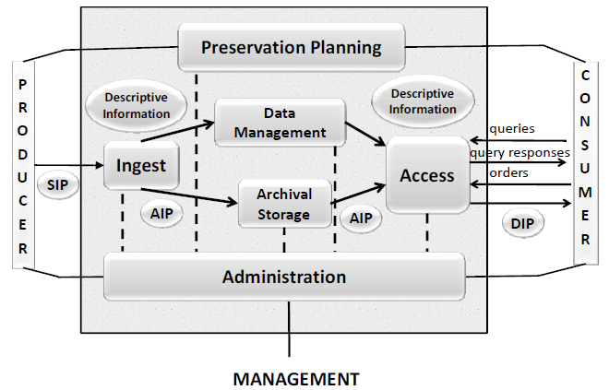
Standard di riferimento
Lo standard di riferimento Open Archive Information System
Consultative Committee for Space Data Systems Reference Model for an Open Archival Information System (OAIS), Recommended Practice CCSDS 650.0-M-2 Magenta Book, June 2012, http://public.ccsds.org/publications/archive/652x0m1.pdf

Slide 17
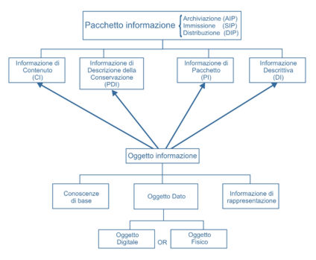
Standard di riferimento – OAIS 2002
Oggetto informativo

Slide 18
Standard di riferimento – OAIS 2002
Il pacchetto informativo (IP) è un’aggregazione di queste quattro classi di oggetti.
Gli IP possono essere di tre tipi:
SIP - (Submission Information Package) - IP di Immissione, riversato dal produttore nell'archivio.
AIP - (Archival Information Package) - IP di Archiviazione, che è il pacchetto conservato nell'archivio.
DIP - (Dissemination Information Package) - IP di Distribuzione trasferito dall'archivio all'utente in risposta ad una richiesta di accesso.

Slide 19
OAIS - Tipologie di “Pacchetto di Informazione” (IP)
Standard di riferimento – OAIS 2012
Submission Information Package (SIP) IP di sottomissione
  Caricato (Ingestion) in un deposito digitale
  Potrebbe includere metadata del produttore/distributore
  Informazione potrebbe essere estratta per essere usata nella struttura di archiviazione del deposito
Archival Information Package (AIP) IP di Archiviazione
  Oggetto di conservazione, il COSA viene archiviato
  Conforme ai requisiti del deposito
  Include metadati o collegamenti ai metadati che supportano la conservazione digitale
Dissemination information package (DIP) IP di Disseminazione
  Usato per distribuire contenuti e metadati
  Cosa viene acceduto dalla comunità designata.
Consultative Committee for Space Data Systems Reference Model for an Open Archival Information System (OAIS), Recommended Practice CCSDS 650.0-M-2 Magenta Book, June 2012, http://public.ccsds.org/publications/archive/652x0m1.pdf

Slide 20
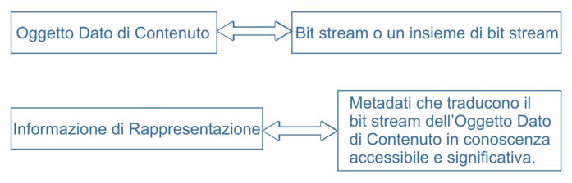
Standard di riferimento - OAIS
Oggetto di conservazione

Slide 21
Standard di riferimento – OAIS 2002
AIP - (Archival Information Package) - IP di Archiviazione, che è il pacchetto conservato nell'archivio.
Informazione di Contenuto (CI) - contiene l'Oggetto Dati di Contenuto che viene affidato all’archivio con le sue informazioni di rappresentazione associate
Informazione di descrizione della conservazione (PDI) - contiene l'informazione necessaria alla gestione della conservazione del CI a cui è associata.
Il modello OAIS identifica quattro tipi di PDI:
Informazione di Riferimento, enumera e descrive gli identificatori assegnati al CI come quelle che possono essere riferite inequivocabilmente agli archivi, sia internamente che esternamente, (p.e., ISBN, URN)
Informazione di Provenienza, documenta la storia del CI (ad esempio, origini, interventi ed effetti di conservazione e di tutela)
Informazione di Contesto, documenta le relazioni del CI con il suo ambiente (ad esempio, perchè è stato creato e quali sono le relazioni con altre CI)
Informazione di Persistenza, documenta i meccanismi di autenticazione utilizzati per assicurare che il CI non sia stato alterato in modo non documentato (ad esempio, firma digitale, checksum)
Informazione di Pacchetto (PI) - raccoglie l’oggetto digitale e i suoi metadati associati in una unità o pacchetto identificabile (ad esempio, in un AIP)
Informazione Descrittiva (DI) - facilita l’accesso alla CI con strumenti di ricerca e recupero dell’informazione, dall’archivio. Tipicamente viene derivata dalla CI e dalla PDI.

Slide 22
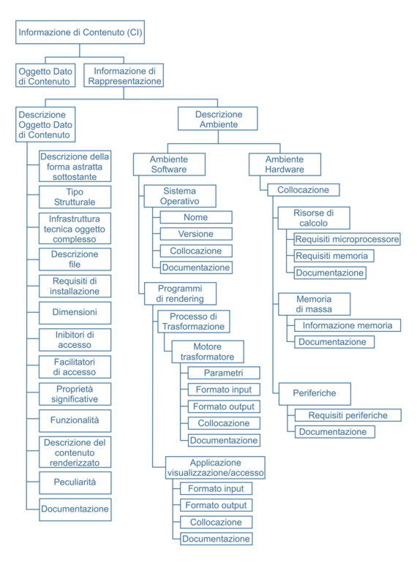
Standard di riferimento
- OAIS -
Informazione di
Contenuto
Informazione di Contenuto (CI) contiene l'Oggetto Dati di Contenuto che viene affidato all’archivio con le sue informazioni di rappresentazione associate

Slide 23
Standard di riferimento – OAIS 2002
AIP - (Archival Information Package) - IP di Archiviazione, che è il pacchetto conservato nell'archivio.
Informazione di descrizione della conservazione (PDI)
Informazione di Riferimento: descrive i sistemi di identificazione, ed il meccanismo per fornire gli identificatori assegnati, che vengono usati per identificare inequivocabilmente la CI, sia internamente che esternamente all'archivio in cui è contenuto.
Informazione di Contesto: relazioni dei documenti della CI con il suo ambiente. Include le ragioni della sua creazione e le relazioni con altri oggetti di CI.
Informazione di Provenienza: la storia dei documenti della CI. Include le sue origini, i cambiamenti fatti sull'oggetto e sul suo contenuto nel corso del tempo, e infine sulla sua catena di custodia.
Informazione di Persistenza: fornisce il controllo dell'integrità dei dati o le chiavi di validazione e verifica. Viene usata per assicurare che il particolare oggetto della CI non abbia subito alterazioni in modo non documentato.
Per riassumere la PDI registra le informazioni dell'Oggetto Dato di Contenuto archiviato, in merito a:
Identita, Relazioni, Storia e Integrità.

Slide 24
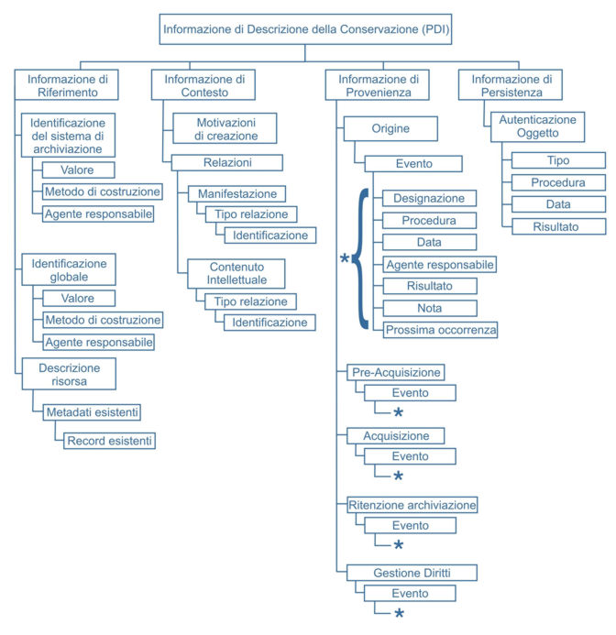
- OAIS -
Informazione di
Descrizione della
Conservazione
Informazione di descrizione della conservazione (PDI) contiene l'informazione necessaria alla gestione della conservazione della CI a cui è associata.

Slide 25
OAIS e conservazione
Dati necessari e perchè

Slide 26
Standard di riferimento OAIS 2012
Chi ha avuto la custodia fin dalla sua
origine, e la sua storia (inclusa la storia
dei suoi processi)
Identificativi, o sistemi di identificazione,
attraverso il quale il
Contenuto Informativo
può essere
univocamente identificato
PROVENANCE
REFERENCE
Come il Contenuto
Informativo viene correlato
ad altre informazioni esterne
al Pacchetto di Infomazione
Scudo di protezione
per il Contenuto Informativo
che impedisce alterazioni
non documentate
OAIS
RESPONSIBILITIES
CONTEXT
FIXITY
ACCESS RIGHTS
Termini di accesso, che includono conservazione, distribuzione, e uso del Contenuto Informativo
A. Di Iorio, M. Schaerf, M. Guercio, S. Ortolani, and
M. Bertazzo. A digital infrastructure for
trustworthiness The Sapienza Digital Library
experience. In Bridging Between Cultural Heritage
Institutions, pages 59{69. Springer, 2014
http://link.springer.com/chapter/10.1007%2F978-3-642-54347-0_7

Slide 27
Obiettivi della Conservazione Digitale
Priscilla Caplan (FCLA)

Slide 28
Trusted digital repository:
funzioni che usano i metadati di conservazione
Identificare le proprietà da conservare
Verificare ogni oggetto che viene sottoposto all'acquisizione del deposito (Ingestion)
Creare il pacchetto di archiviazione dal pacchetto di ingestion per includere metadata tecnici e di uso legale
Disporre di meccanismi per autenticare il contenuto e la sua fonte
Disporre di meccanismi per assicurare che il contenuto non venga corrotto
Gestire le copie con le relative collocazioni degli oggetti digitali
Mantenere descrizioni precise delle azioni di conservazione per assicurare che gli oggetti vengano preservati
Usare strumenti e risorse come i registri dei formati per rilevare i formati caduti in obsolescenza.
Tracciare e gestire diritti e restrizioni

Slide 29
Trusted digital repository:
funzioni che usano i metadati di conservazione
Fixity - Checksum archiviato come metadato in modo da permettere al Sistema di controllare che gli oggetti non siano stati alterati
Media management - informazione riguardante i dispositivi fisici dove i file vengono archiviati: tipologie, età dei dispositivi e date in cui sono stati controllati (refreshment)
Format obsolescence - controllo dei formati dei file e sviluppo delle strategie necessarie a mantenerli in uso - l’informazione riguardante 1) formato originale, e ambiente 2) software e 3) hardware è necessaria per supportare i formati obsoleti
Digital provenance - informazione necessaria a tracciare la catena di custodia e la storia dei cambiamenti

Slide 30
Il modello dei Dati
Il modello dei dati (versione 2/3)

Slide 31
Il modello dei dati: perchè
Facilitatore di apprendimento per la comunità di riferimento: permette di comprendere più agevolmente la complessità descrittiva e di individuare le entità di riferimento
Facilitatore per lo sviluppo di strategie di conservazione: è conveniente per un organizzazione allo scopo di comprendere come sviluppare la conservazione dei propri beni digitali
Collettore di informazione per entità distinte: la raccolta dei dati intorno a specifiche entità permette di distinguere la competenza dei dati ad un tipo di oggetto piuttosto che ad un altro

Slide 32
Il modello dei dati fino versione 2.x
Understanding PREMIS by Priscilla Caplan for the Library of Congress,
http://www.loc.gov/standards/premis/understanding-premis.pdf p. 8
Intellectual Entities
Rights
Contenuto che può essere descritto come un'unità:
un libro, un articolo, un database
Dichiarazione di un diritto o un permesso
Objects
Agents
Unità discreta di informazione in forma digitale. Può essere di tipo file, bitstream, o rappresentazione
Persona, organizzazione,
o software
Events
Un’azione che coinvolge un Oggetto o un Agente conosciuto dal Sistema

Slide 33
Intellectual Entity
Intellectual Entities
Intellectual Entity: un insieme di contenuto che viene considerato come una singola entità intellettuale per scopi di gestione e di descrizione: per esempio, un libro particolare, una mappa, una fotografia, o un database.
Può includere altre Entità Intellettuali: ad esempio, un sito web che include una pagina web, che include un'immagine web.
Un'Entità Intellettuale potrebbe avere una o più rappresentazioni digitali.
Contenuto che può essere descritto come un'unità:
un libro, un articolo, un database
Esempi:
  The Chamber by John Grisham(an ebook)
  “Maggie at the beach” (a photograph)
  The Library of Congress Website (a website)
  Inizialmente, non veniva descritta in modo esaustivo nel PREMIS DD, e poteva essere collegata con altri metadati che ne descrivono la sua rappresentazione digitale … ciò è stato affrontato nella versione 3.0

Slide 34
Entità Oggetto
Objects
Object (or Digital Object): Unità discreta di informazione in forma digitale
Unità discreta di informazione in forma digitale. Può essere di tipo file, bitstream, o rappresentazione
Gli Objects sono ciò che effettivamente viene immagazzinato e gestito dal sisema di deposito digitale.
La maggior parte dei metadati di PREMIS sono incentrati sulla descrizione degli oggetti digitali.
L'entità Oggetto può essere di tre sottotipi: file, bitstream, representation (versione 3.0 include l'entità intellettuale di tipo ambiente)
Un file è una sequenza di bytes ordinata e specificamente denominata che è conosciuta al sistema operativo. Un file potrebbe essere di 0 o più bytes ed ha un formato di file, permessi di accesso, e caratteristiche proprie del file system come le dimensioni(size) e l'ultima data di modifica.
Un bitstream è costituito da dati contigui o non–contigui all'interno di un file che ha proprietà significative e comuni per gli scopi della conservazione. Non può essere trasformato in un file a se stante senza l'aggiunta di una struttura di file (headers, ecc.) e/o la sua riformattazione per essere conforme ad uno specifico formato di file.
Una representation è l'insieme dei metadati relativi ai file e al come sono messi insieme (metadati strutturali), e sono necessari alla completa traduzione (rendition) di un'Entita Intellettuale. Ad esempio, un articolo di una rivista potrebbe essere completo in un file PDF; questo singolo file costituisce anche la rappresentazione della Entità Intellettuale. Un altro articolo di rivista potrebbe consistere in un file SGML e due file immagine; questi tre file ne costituiscono la sua rappresentazione. Un terzo articolo potrebbe essere costituito da 12 pagine in formato TIFF (1 file per ogni pagina) ed un file XML dove i metadati strutturali associano il numero delle pagine ai file TIFF; la rappresentazione è costituita da 13 file.

Slide 35
Object entity
Objects
Unità discreta di informazione in forma digitale. Può essere di tipo file, bitstream, o rappresentazione
Esempi:
un file PDF
un libro composto da diversi file XML e molte immagini anche di formato diverso
un'immagine in un file PDF
un file compresso
filestreams
embedding file
chapter01.pdf
chapter01.pdf
bitstream
file01.zip
file
img01.jpg
img02.jpg
TIFF
representation
JPEG representation
book.xml
book
representation
pag01.jpg
chapter01.pdf
chapter02.pdf
pag01.tif
pag02.tif
pag02.jpg

Slide 36
Entità Agente
Agents
Agent: persona, organizazione, o software (programma/ssistema) associato con gli Eventi nel ciclo di vita di un Oggetto, o con i Diritti (Rights) (dichiarazione di diritto a…) che hanno un qualche impatto sull'Oggetto.
Persona, organizzazione,
o software
Gli Agenti sono associati sono indirettamente agli Oggetti, ovvero attraverso gli Eventi o i Diritti
Non vengono descritti in dettaglio nel PREMIS DD perchè non sono considerati metadati di conservazione "core", ma la loro specifica identificazione dovrebbe rendersi necessaria.
Examples:
Angela Di Iorio (a person)
Università di Roma la Sapienza (an organization)
Massive Metadata Production System (a system)
BRI-DGE version 2.0 (a software program)

Slide 37
Event entity
Events
Un’azione che coinvolge un Oggetto o un Agente conosciuto dal Sistema
Event: Un’azione che coinvolge un Oggetto o un Agente conosciuto dal Sistema di conservazione digitale.
Documenta la provenienza digitale. Può tracciare la storia di un Oggetto attraverso la catena di Eventi che occorrono durante il ciclo di vita degli Oggetti.
Determina quali sono gli Eventi di competenza del deposito ( eventualmente anche Eventi di pre o post gestione )
Determina quali sono gli Eventi che dovrebbero essere memorizzati, e a quale livello di granularità (viene deciso dal sistema di deposito stesso)
Esempi:
Evento di Validazione: uso di JHOVE per verificare che il file PDF chapter01.pdf sia effettivamente un file PDF valido
Evento Ingest: trasformazione di un OAIS SIP in un AIP (uno o più Eventi?)
Evento migrazione: creare una nuova versione di un Oggetto in un formato più aggiornato

Slide 38
Entità Rights
Rights
Dichiarazione di un diritto o un permesso
Rights: dichiarazione di un diritto o di un permesso
che si riferisce ad un Oggetto e/o ad un Agente.
Un accordo con chi "detiene i diritti", il quale garantisca il permesso al deposito di intraprendere le azioni necessarie a preservare gli oggetti del deposito.
Non è un linguaggio completo che esprime diritti; è incentrato esclusivamente sui permessi che assumono la seguente forma:
Agente X ha il permesso (Rights) Y nel deposito in riferimento all' Oggetto Z.
I Diritti potrebbero essere associati attraverso diverse forme che vedremo in dettaglio
Esempio:
Il proprietario dell'Oggetto Z, assegna al sistema di archiviazione X il permesso Y di fare tre copie dell'Oggetto Z, a scopo di conservazione.

Slide 39
Il modello dei dati fino versione 2.x
Intellectual Entity
Rights
identifiers
identifiers
identifiers
Object
(comprende anche
Environment)
Agent
identifiers
identifiers
Event
Il principale cambiamento dalla versione 2 alla versione 3 è principalmente focalizzato sull'ambiente tecnologico di supporto dell'oggetto:
fino alla versione 2, l'ambiente viene descritto semplicemente come unità semantica appartenente all'Oggetto, senza sottolinerne le relazioni di dipendenza e senza avere una dignità come Oggetto a se stante.

Slide 40
Il modello dei dati Versione 3.0
Rights
identifiers
identifiers
identifiers
Object
Environment
identifiers
Agent
identifiers
identifiers
Event
Il principale cambiamento dalla versione 2 alla versione 3 è principalmente focalizzato sull'ambiente tecnologico di supporto dell'oggetto:
nella versione 3 l'ambiente può essere descritto in modo più esaustivo assumendo anche la dignità di Oggetto a se stante da cui dipendono gli oggetti di contenuto.

Slide 41
Il modello dei dati Versione 3.0
Entità: sono “le cose” di importanza rilevante, dal puno di vista della conservazione e sono descritte dai metadati di conservazione - Intellectual Entity, File, Representation, Bitstream
- nel grafico costituiscono i nodi
is part of
Relazioni tra Entità
- nel grafico costituiscono gli archi
Intellectual Entity
represents
represents
Representation
is part of
is included in
File
represents
is part of
Properties of Entities:
nel PREMIS DD
sono le unità semantiche che
forniscono i dati necessari a
descrivere ogni Entità
is included in
is included in
Bitstream
Struttura concettuale tra categorie di oggetti

Slide 42
Il modello dei dati Versione 3.0
Entities, “things” relevant to digital preservation that are described by preservation metadata
(Intellectual Entities, Objects, Events, Rights, Agents) [boxes]
Properties of Entities (semantic units)
Relationships between Entities [arrows]
Rights Statement
Dichiarazione di un diritto o un permesso
Object
Unità discreta di informazione in forma digitale. Entità Intellettuale, rappresentazione, file, o bitstream
Environment
Agent
Persona, organizazzione o software
Event
Un’azione che coinvolge un Oggetto o un Agente conosciuto dal Sistema

Slide 43
Il modello dei dati Versione 3.0
identifiers
Rights
3
7
identifiers
identifiers
1
2
Object
5
Environment
identifiers
Agent
4
identifiers
identifiers
Event
6
Un Oggetto (Object) è correlato ad un ambiente (environment) allo scopo di specificare il suo contesto computazionale (per esempio un File che è correlato all'applicazione software che lo "renderizza" (restituisce, traduce, rappresenta). L'ambiente nella versione 2 di PREMIS, viene implementato come un'unità semantica di tipo contenitore.
Un ambiente viene correlato ad un altro Oggetto (per esempio, una parte della pila di renderizzazione viene correlate alla documentazione di support all'uso, come ad esempio manuali utente o specifiche).
Un ambiente viene correlato ad un altro ambiente attraverso diversi tipi di relazione: inclusione, dipendenza, derivazione o altre relazioni (per esempio ambienti che interagiscono all'interno della pila di renderizzazione, come applicazioni, software di tipo plugins, sistemi operativi, hardware or software driver).

Slide 44
Il modello dei dati Versione 3.0
identifiers
Rights
3
7
identifiers
identifiers
1
2
Object
5
Environment
identifiers
Agent
4
identifiers
identifiers
Event
6
Un ambiente è un Oggetto (per esempio, il codice sorgente del software) ed è preservato come entità di prima classe con sue caratteristiche proprie.
Un ambiente quando assume il ruolo di Agente (per esempio, un Agente software quando viene usato per una operazione di migrazione di formato come Evento di conservazione) viene descritto e conservato come
IP (Pacchetto informative OAIS).
Un ambiente ha un Evento associato al suo ciclo di vita (per esempio, la creazione dell'ambiente stesso, l'aggiunta di memoria RAM al computer o una versione del software).
Un ambiente ha una dichiarazione di diritti (RightsStatement) associata (per esempio, una liceza software o una policy).

Slide 45
Il modello dei dati Versione 3.0
Rights
identifiers
identifiers
identifiers
Object
Environment
identifiers
Agent
identifiers
identifiers
Event
L'entità Oggetto può essere di quattro tipi:
file, bitstream, representation e entità intellettuale
Un'intellectual entity è un insieme coerente di contenuto che viene descritto come un unità: ad esempio, un libro, una mappa, una fotografia, un seriale.
Un file è una sequenza di bytes ordinata e specificamente denominata che è conosciuta al sistema operativo. Un file potrebbe essere di 0 o più bytes ed ha un formato di file, permessi di accesso, e caratteristiche proprie del file system come le dimensioni(size) e la l'ultima data di modifica.
Un bitstream è costituito da dati contigui o non–contigui all'interno di un file che ha proprietà significative e comuni per gli scopi della conservazione. Non può essere trasformato in un file a se stante senza l'aggiunta di una strutta di file (headers, ecc.) e/o la sua riformattazione per essere conforme ad uno specifico formato di file.
Una representation è l'insieme dei file, inclusi i metadati strutturali, che sono necessari alla completa traduzione (rendition) di un'Entita Intellettuale
http://id.loc.gov/vocabulary/preservation/objectCategory

Slide 46
Strumenti di supporto
Il dizionario dei dati

Slide 47
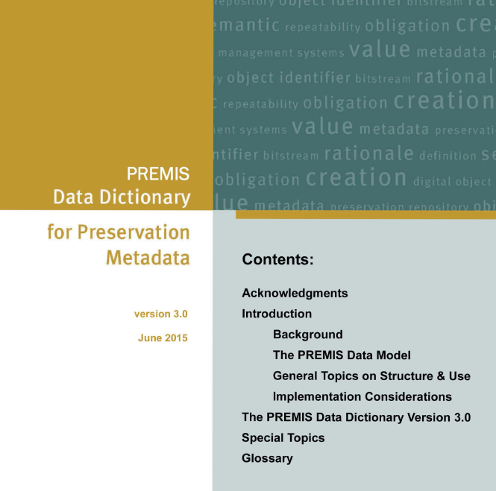
Il Dizionario dei dati
Maggio 2005: Data Dictionary for Preservation
Metadata: Final Report of the PREMIS Working Group
Marzo 2008: PREMIS Data Dictionary for Preservation Metadata, version 2.0
Gennaio 2011: PREMIS Data Dictionary for Preservation Metadata, version 2.1
Giugno 2015: PREMIS Data Dictionary for Preservation Metadata, version 3.0
  http://www.loc.gov/standards/premis/v3/premis-3-0-final.pdf

Slide 48
Il Dizionario dei dati
L‘obiettivo primario del Dizionario dei Dati è stato definire un insieme di metadati di conservazione che:
Supporta la viabilità, renderabilita, comprensibilità, autenticità e identita degli oggetti digitali nel contesto della conservazione;
Rappresenta l‘informazione che la maggior parte dei depositi di conservazione ha bisogno di conoscere per preservare i materiali digitali nel lungo termine;
Enfatizza l‘aspetto dell‘implementabilità dei metadati: definiti rigorosamente, sopportati da linee guida per la creazione, la gestione e l‘uso e orientato ai flussi di lavoro automatizzati; e
Supporta la neutralità tecnica: nessun presupposto riguardo a tecnologie, strategie, immagazzinamento e gestione dei metadati ecc., viene preso in considerazione.
Il Dizionario dei Dati PREMIS definisce “preservation metadata” come l‘informazione che un deposito usa per supportare il processo di conservazione digitale.
Data Dictionary for Preservation Metadata: PREMIS version 3.0 [PREMISDD-3.0]
[PREMISDD-3.0] : Introduction

Slide 49
Il Dizionario dei dati
Il concetto di „Implementabilità“
La maggior parte dei depositi gestisce larghe quantità di dati.
Pertanto un fattore chiave per l’ “implementabilità” dei metadata di conservazione è se il valore dei contenuti dei metadata possa essere automaticamente processato dal deposito.
Laddove possibile il dizionario dei dati definisce unità semantiche per i metadati che non richiedono l’itervento umano per essere caricati o analizzati.
Ad esempio i valori controllati per le lista di autorità sono preferite alle descrizioni testuali.

Slide 50
Il Dizionario dei dati
    “Implementable, core preservation metadata”
cose che la maggior parte dei depositi di conservazione deve gestire
per supportare la conservazione digitale
CORE
- assolutamente richiesti in ogni circostanza – in qualsiasi fase del workflow devono essere richiesti;
applicabili per qualsiasi tipo di deposito che implemeneti una qualsiasi strategia di conservazione;
non necessariamente significa che essi sono obbligatori
IMPLEMENTABLE
- definiti in modo rigoroso;
- supportati da linee guida e raccomandazioni;
enfasi sui flussi di lavoro automatizzati (automaticamente prodotti e processati dal sistema di deposito);
valori codificati da liste di autorità sono preferiti rispetto alle descrizioni testuali;
neutralità tecnica multi-livello: nessun sistema, nessuna metodologia di gestione dei dati, nessuna strategia di conservazione viene presunta.
Dal momento che l‘enfasi è posta sul bisogno di sapere piuttosto che sul bisogno di memorizzare o rappresentare in un modo particolare,
il WG del PREMIS ha preferito usare il termine “unità semantiche” (semantic unit) invece che “elemento di metadatazione“ (metadata element).
Il Dizionario dei Dati specifica la descrizione di unità semantiche.
[PREMISDD-3.0] : p. 3

Slide 51
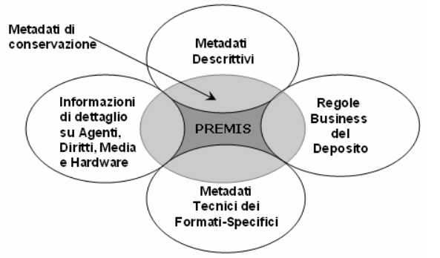
Core preservation metadata
    “Nucleo implementabile di metadati di conservazione”
cose che la maggior parte dei depositi di conservazione ha probabilmente bisogno di sapere per supportare i processi di conservazione digitale
[PREMISDD-3.0] : p. 2
Espande il numero di categorie tipicamente usate per differenziare i tipi di metadati: amministrativi (che includono rights e permessi), tecnici, e strutturali.
Documenta per quanto possibile la provenienza digitale (la storia di un oggetto).
Documenta le relazioni tra i diversi oggetti del deposito digitale.
Understanding PREMIS by Priscilla Caplan for the Library of Congress
http://www.loc.gov/standards/premis/understanding-premis.pdf pp. 4-5
Capire PREMIS Traduzione italiana a cura di Angela Di Iorio
http://www.loc.gov/standards/premis/Understanding-PREMIS_italian.pdf

Slide 52
Il Dizionario dei dati
Cosa è Dizionario dei Dati PREMIS (PREMIS-DD)
Un modello comune di dati per organizzare/pensare metadati di conservazione
Una guida per le implementazioni locali
Uno Standard per scambiare pacchetti di informazione tra depositi
Riferimento per il nucleo di metadati di conservazione
Cosa NON è il PREMIS-DD
Una soluzione completa: è necessario che i metadati di conservazione vengano popolati dal sistema di deposito
Tutti i metadata necessari: esclude le regole di business, i metadati tecnici appartenenti a formati specifici, metadati descrittivi per l‘accesso, metadati di conservazione "non core"
Gestione del ciclo di vita degli oggetti fuori dal deposito
Gestione dei diritti: si limita ai permessi riguardanti le azioni intraprese all'interno del deposito

Slide 53
Il Dizionario dei dati
BENEFICI
Fornisce una parte consistente dell'infrastruttura di conservazione digitale, e costituisce
un blocco fondamentale sul quale poter costruire strategie di implementazione per la
conservazione digitale efficace e sostenibile;
costituisce la prima specifica tecnica omnicomprensiva per i metadati di conservazione
prodotti da un processo costruito sul consenso a livello internazionale e interdisciplinare;
è ampiamente applicabile in tutte le istituzioni, in tutti i contesti di conservazione digitale
e in tutti i sistemi di implementazione;
è orientato all'implementazione pratica;
è supportato dalla PREMIS Maintenance Activity, che costituisce un riferimento centrale
per informazioni, risorse per il PREMIS
ed ospita
la lista di discussione per il gruppo di implementatori del PREMIS.

Slide 54
Strumenti di supporto
Il sito Web

Slide 55
L’attività di mantenimento
  Sito Web
  Presenza permanente nel Web, ospitato dalla Library of Congress
  Destinazione centrale per le informazioni relative al PREMIS, avvisi e altre risorse
  Informazioni riguardanti la lista di discussione del gruppo di implementazione di PREMIS [PREMIS Implementers’ Group (PIG)]
  PREMIS Editorial Committee
  Definisce l'insieme di direttive/priorità per lo sviluppo del PREMIS
  Valuta le proposte di cambiamento e di sviluppo
  Coordina le revisioni del Dizionario dei Dati e dello schema XML
http://www.loc.gov/standards/premis/

Slide 56
Documentazione di supporto
Sito web ufficiale:
http://www.loc.gov/standards/premis/
PREMIS XML schema:
http://www.loc.gov/standards/premis/premis.xsd
Gruppo di discussione degli implementatori PREMIS: pig@loc.gov.
Per iscriversi, mandare un'e-mail all'indirizzo listserv@loc.gov
con oggetto: "subscribe pig [il tuo nome]“
Per eventuali commenti e questioni a premis@loc.gov.
Vocabulari controllati per termini della conservazione digitale:
http://id.loc.gov/preservationdescriptions/

Slide 57
Bibliografia
OAIS: http://public.ccsds.org/publications/archive/650x0m2.pdf
Lettura pre-corso: http://www.loc.gov/standards/premis/Understanding-PREMIS_italian.pdf
Risorse informative a supporto di PREMIS:
PREMIS homepage: http://www.loc.gov/standards/premis/index.html
PREMIS versione 2 homepage: http://www.loc.gov/standards/premis/v2/index.html
PREMIS versione 3 homepage: http://www.loc.gov/standards/premis/v3/index.html
Ontologia PREMIS 2.2 OWL - documentazione: http://www.loc.gov/standards/premis/ontology-announcement.html
Ontologia PREMIS 2.2 OWL - namespace loc.gov: http://id.loc.gov/ontologies/premis.html#
Conformità al PREMIS Conformance - 2010:
http://www.loc.gov/standards/premis/premis-conformance-201010.pdf
Conformità al PREMIS - 2015: http://www.loc.gov/standards/premis/premis-conformance-20150429.pdf
http://www.loc.gov/standards/premis/premis-conformance-20150429.pdf
Using PREMIS with METS:
http://www.loc.gov/standards/premis/premis-mets.html
PREMIS XML schema PREMIS XML-schema versione corrente (3.0): http://www.loc.gov/standards/premis/premis.xsd
PREMIS XML-schema versione 2.3: http://www.loc.gov/standards/premis/v2/premis-v2-3.xsd
PREMIS XML-schema versione 2.2:http://www.loc.gov/standards/premis/v2/premis-v2-2.xsd
Esempi: http://www.loc.gov/standards/premis/examples.html
Vocabolari controllati:
Library of Congress preservation vocabularies: http://id.loc.gov/vocabulary/preservation
Datetime:
Extended datetime format: http://www.loc.gov/standards/datetime/
Extension schema:
Example rights schema: www.cdlib.org/inside/projects/rights/schema/
Mix:
Mix homepage: http://www.loc.gov/standards/mix//
METS:
METS homepage: http://www.loc.gov/standards/mets/
Altre fonti di riferimento: http://www.oclc.org/content/dam/research/activities/trustedrep/repositories.pdf

